Slide 1
深度置信网
孙武杰

Slide 2
要求：
使用深度置信网，对选定的数据集进行数据融合处理，得到最终融合诊断结果。
数据集：
轴承故障数据集（美国凯斯西储大学电气工程实验室提供的滚动轴承振动信号数据）
数据预处理方法：
小波包分解（MATLAB）
主要复现论文：
1. The Optimized Deep Belief Networks With Improved Logistic Sigmoid Units and Their
Application in Fault Diagnosis for Planetary Gearboxes of Wind Turbines
2. Improved Classification with Semi-supervised Deep Belief Network

Slide 3
大致流程
原始数据
数据预处理
降噪后的数据
特征提取
提取的特征
DBN预训练
训练得到的参数
DBN微调

Slide 4
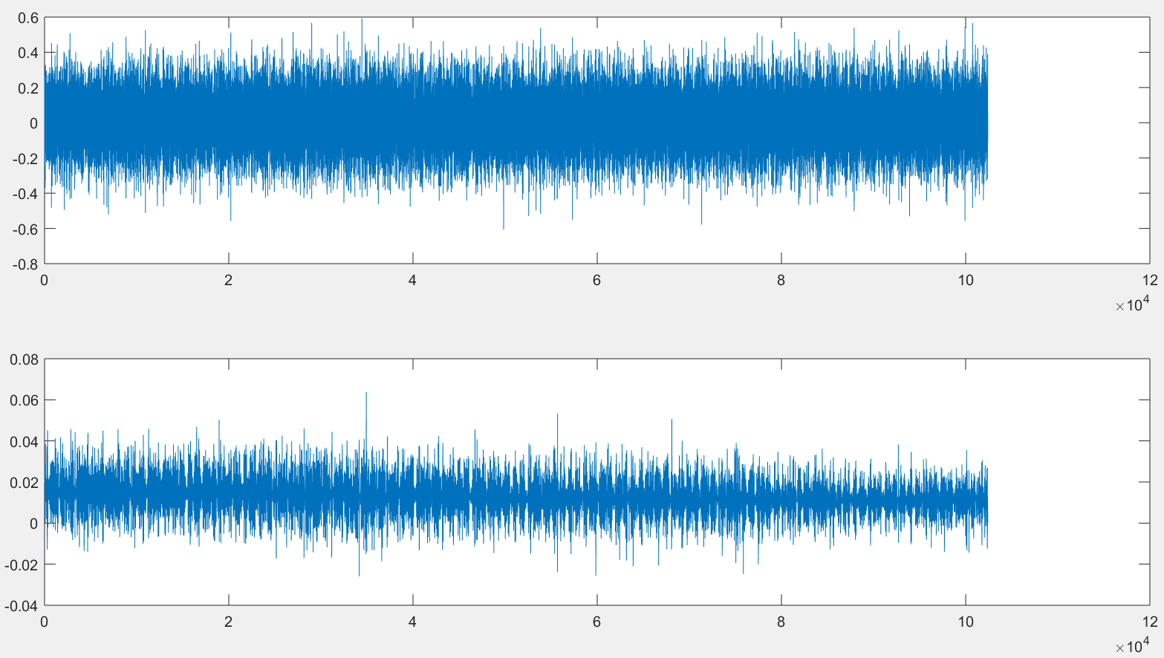
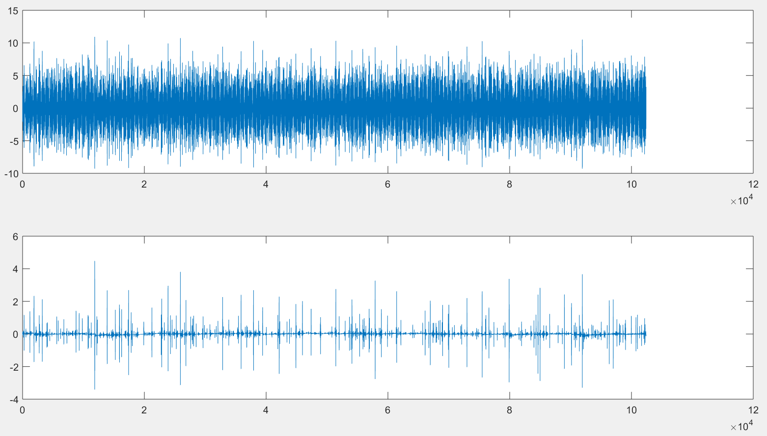
数据预处理

Slide 5
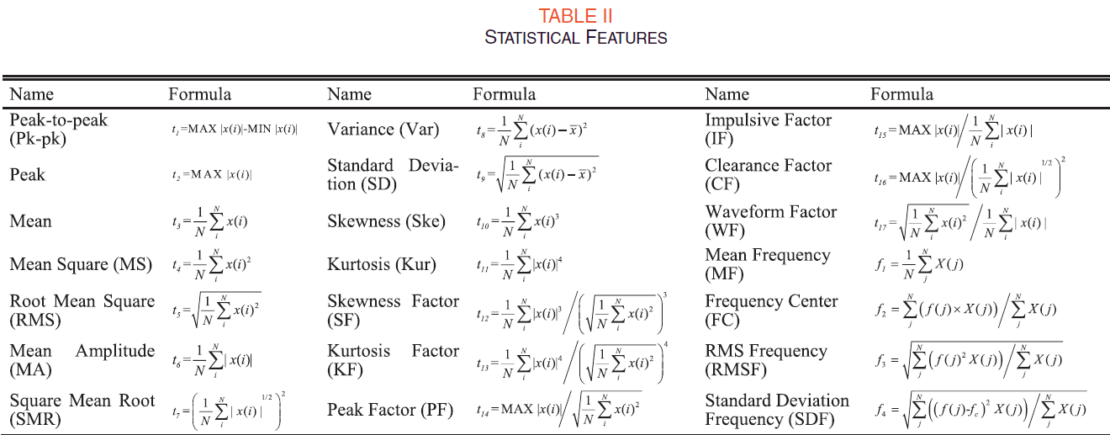
特征提取
将数据分为ABCD四类，ABC对应不同负荷（0-2hp），D为三者总和。以2048个点的窗口处理数据，每种负荷的每种故障类型可得到50个，共10种故障类型，则共有1500条数据，此处参考了论文《基于DBN的故障特征提取及诊断方法研究》。根据下表计算每条数据的前17种特征（降噪后，暂未加上未去噪时的特征），再加上一个波形熵。
注意我们需要加上原始数据的特征，因为在降噪中可能滤去了有用的信号。

Slide 6
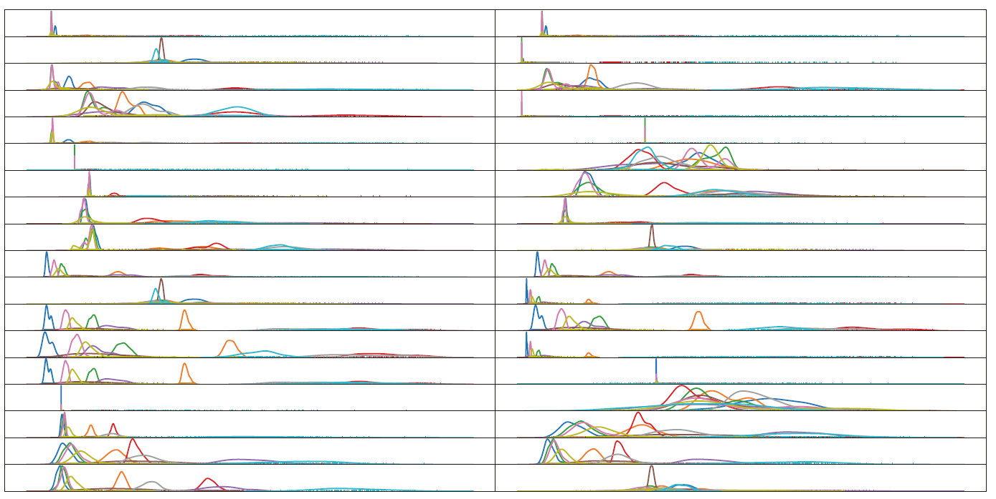
左半图为降噪数据，右半图为原始数据

Slide 7
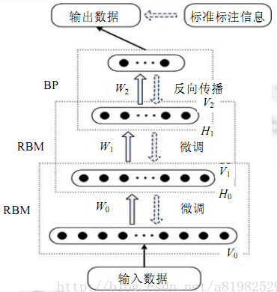
DBN结构

Slide 8
为什么要用DBN？
传统BP算法的缺陷：
（1）需要为训练提供一个有标签的样本集；
（2）学习过程较慢；
（3）不适当的参数选择会导致学习收敛于局部最优解。
（1）通过一个非监督贪婪逐层方法去预训练获得生成模型的权值。
（2）Gibbs采样使训练时间显著减少，因为只需要单个步骤就可以接近最大似然学习。在预训练后，DBN可以通过利用带标签数据用BP算法去对判别性能做调整。DBNs的BP算法只需要对权值参数空间进行一个局部的搜索，这相比前向神经网络来说，训练是要快的，而且收敛的时间也少。 （3）RBM 网络训练模型的过程可以看作对一个深层 BP 网络权值参数的初始化，使DBN 克服了BP 网络因随机初始化权值参数而容易陷入局部最优和训练时间长的缺点。

Slide 9
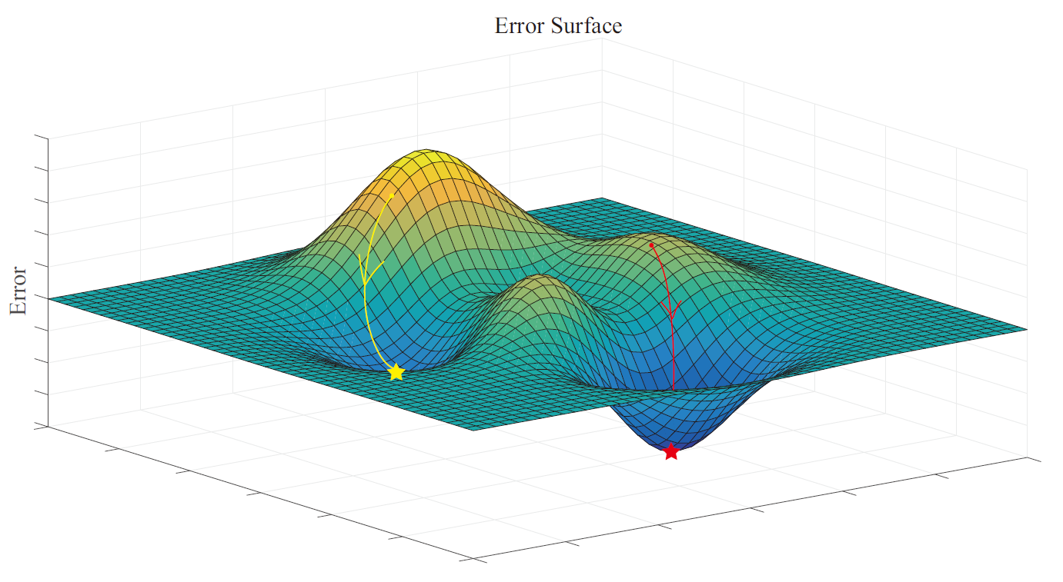

Slide 10
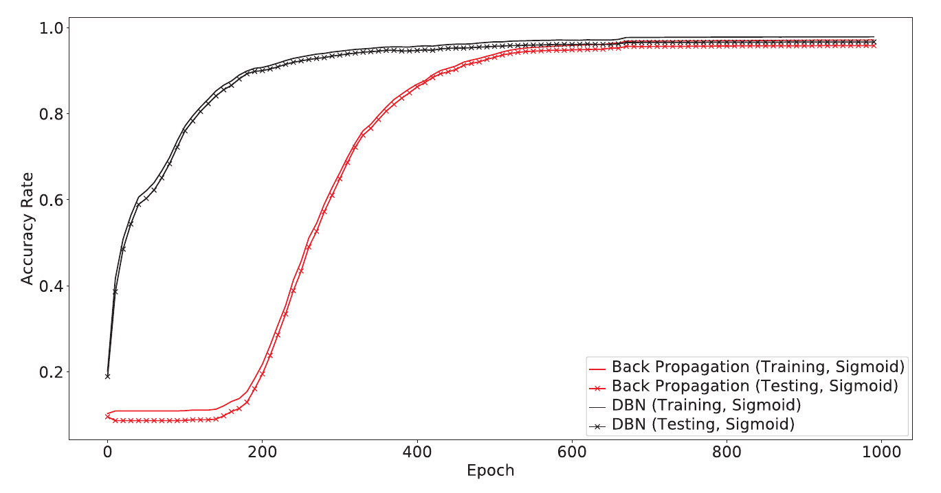
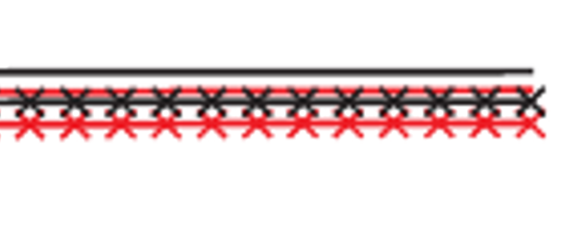

Slide 11
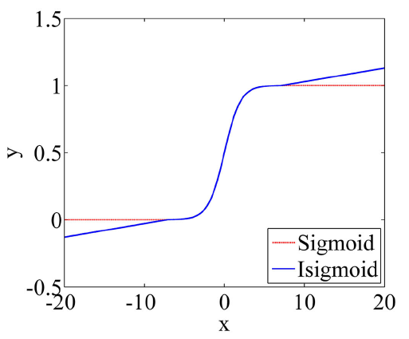
第一篇论文的创新点
将Sigmoid与Leaky-ReLU结合，提出了Improved-Sigmoid

Slide 12
为什么要用Improved-Sigmoid？
选择Sigmoid函数作为激活函数的优势：
1)可以引入非线性；
2)容易求导；
3)可以将实数压缩至(0,1)。
1. Sigmoid函数在压缩数据“幅度”方面有优势，对于深度网络，使用Sigmoid函数可以保证数据幅度不会有问题，幅度稳住后就不会有太大失误。
2. ReLU不会对数据做幅度压缩，所以随着深度网络层数加深，数据的幅度会越来越大，最终影响模型的表现。
3. Sigmoid存在梯度消失的问题，在反向传播上有劣势。
4. ReLU在反向传导时，能够将梯度信息“完完全全”地传递到浅层网络。
ReLU和LReLU不适用于DBN，因为它们无法充分发挥RBM预训练的作用。
因此在文章中结合了LReL和Sigmoid，在|x|>α时，fI’>fS’，权重变化值又与f’有关，则权重变化更快，收敛更快。同时减少了梯度消失的情况。

Slide 13
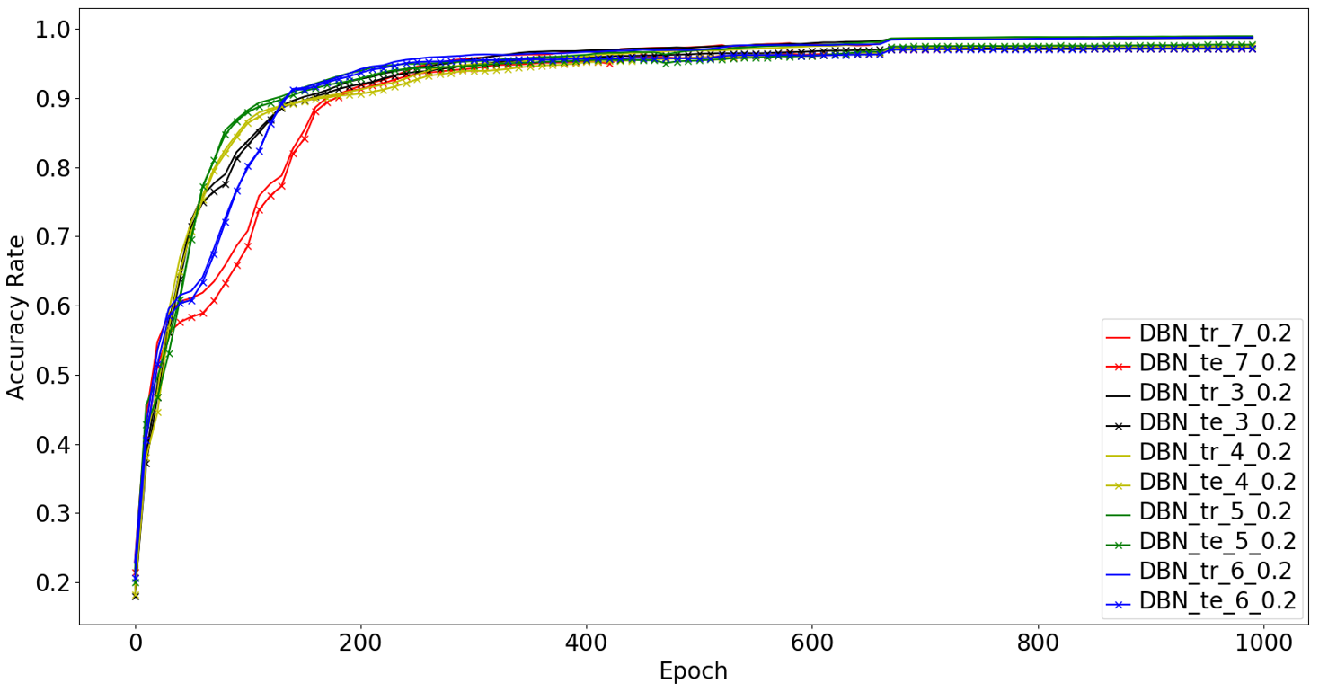
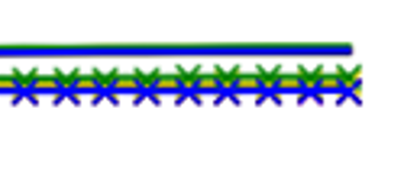

Slide 14
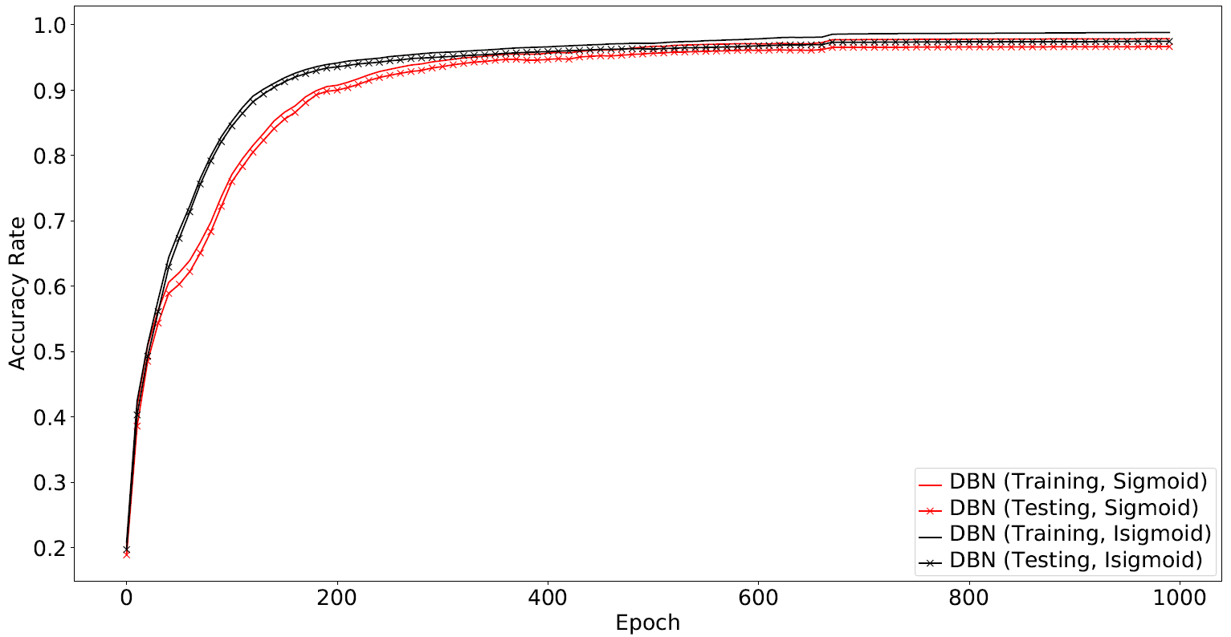
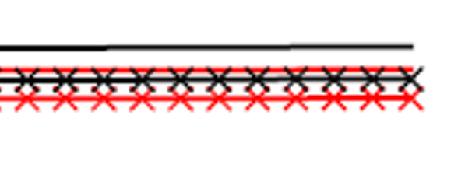

Slide 15
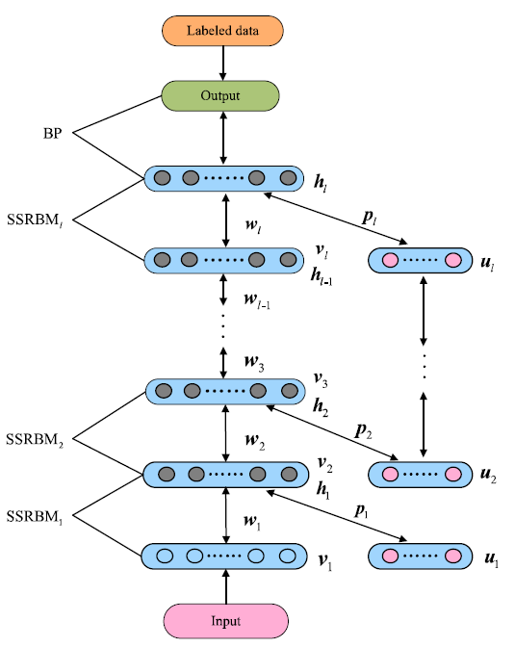
第二篇论文的创新点
SSDBN优化了DBN结构，引入了监督学习。
使用到了奇异值分解，从中提取出重要的特征。

Slide 16
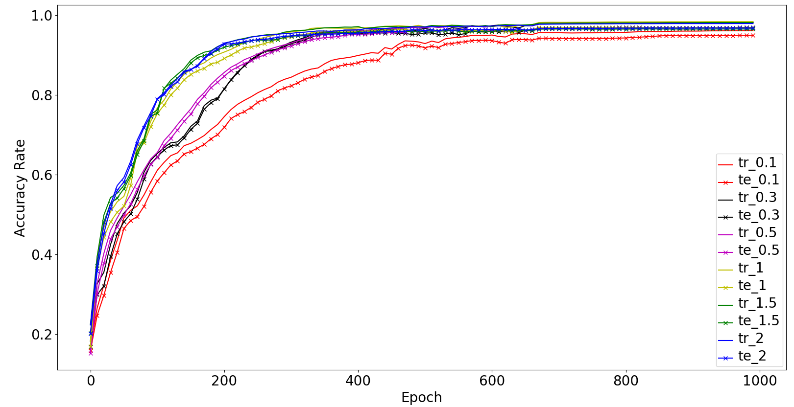
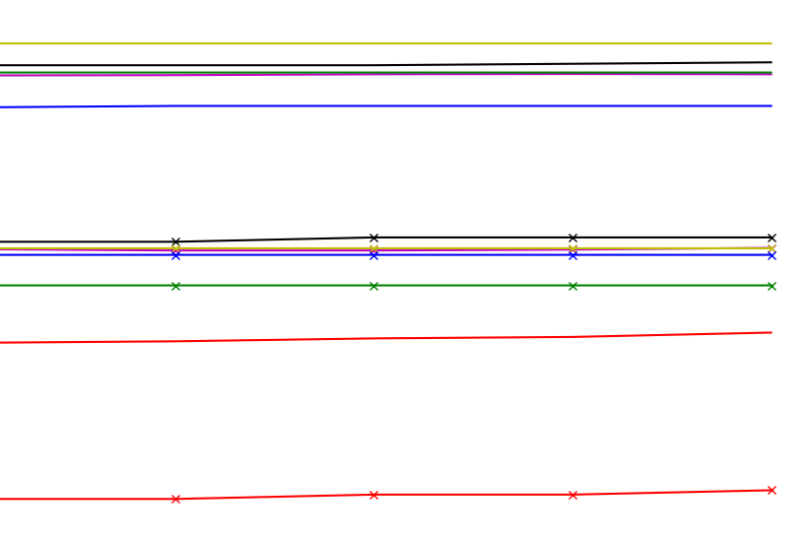

Slide 17
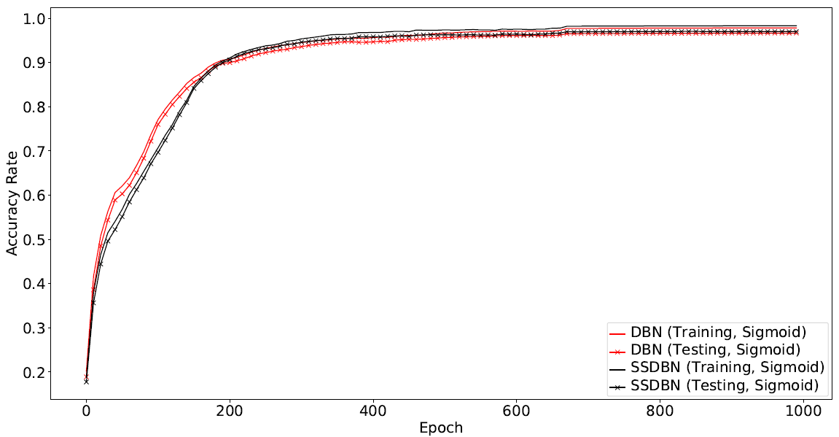
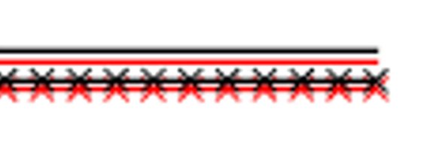

Slide 18
